Slide 1

Il corso di formazione Plan4CER
Sara Picone - AESS
Incontro di approfondimento su temi connessi alle CER
Provincia di Parma, 18/06/2025 ore 10:30-12:00

Slide 2
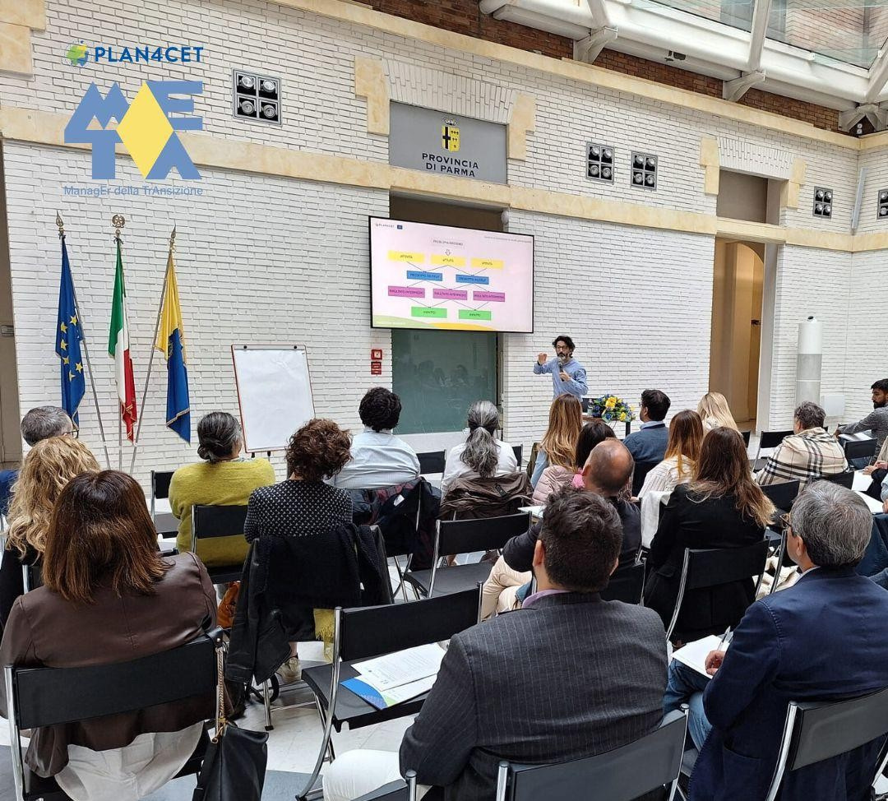

L’offerta formativa di Plan4CET
ME.TA - Manager della Transizione (2024)
40 ore di formazione laboratoriale rivolte a ai professionisti delle pubbliche amministrazioni della Provincia di Parma
Lezioni online disponibili qui
TRANSITION EXPERT (2024 – 2025)
10 webinar di approfondimento su temi attuali e rilevanti legati alla transizione energetica
Tutti i webinar sono disponibili qui
PLAN4CER
30 ore di formazione per referenti di Comunità
Energetiche Rinnovabili
Inizierà a Settembre 2025 - si concluderà a Novembre 2025
PLAN4CER

Slide 3


presenta
PLAN4CER
Il Corso per diventare esperti nella gestione dell’energia condivisa
Il percorso formativo, articolato in 10 appuntamenti, offre una panoramica completa e operativa sulla gestione delle CER, dalla costituzione alla gestione, con focus su aspetti normativi, tecnici e organizzativi. Saranno coinvolti esperti del settore e manager con esperienze dirette.
A chi si rivolge?
A tutti i soggetti che possono essere membri di una CER, in particolare a:
Cittadini
Dipendenti della pubblica amministrazione
Associazioni no-profit
PMI
A chi frequenta tutto il percorso verrà rilasciato un attestato di partecipazione.
PLAN4CER

Slide 4
Un percorso formativo gratuito per
consolidare le proprie conoscenze sulle Comunità Energetiche Rinnovabili
acquisire le competenze necessarie a svolgere un ruolo gestionale in una comunità energetica
rafforzare le proprie competenze nell’ingaggio di cittadini e PMI
imparare da chi ha già sperimentato le sfide legali, amministrative, e gestionali dell’operatività della CER
entrare a far parte di una rete e in contatto con organizzazioni esperte sui temi dell’energia e sostenibilità

Slide 5
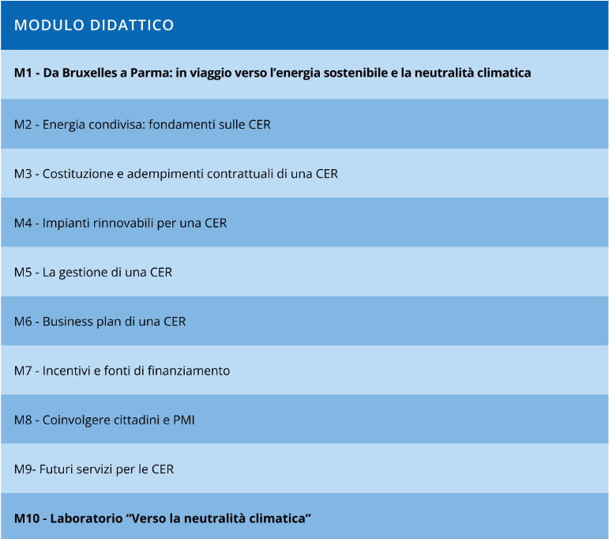
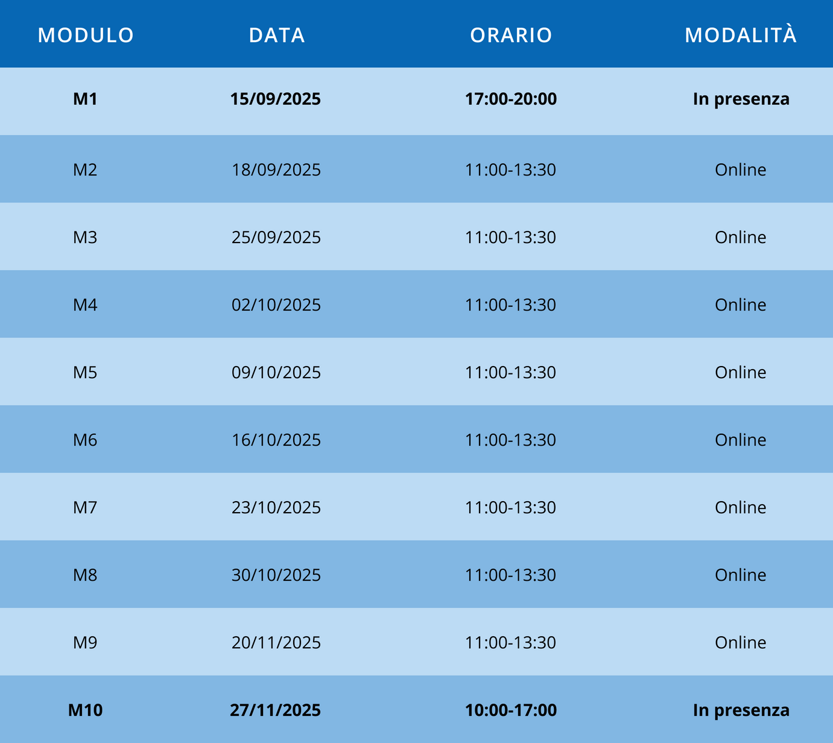
CALENDARIO DEL CORSO
PLAN4CER
Notes:
Il corso inizierà lunedì 15 settembre con un incontro in presenza dalle ore 17:00 alle 20:00, con un’introduzione agli obiettivi formativi e al progetto che ne sostiene la realizzazione, accompagnata da una panoramica sulle politiche europee, nazionali e regionali relative alla transizione energetica e alla neutralità climatica
Il programma è articolato poi in successivi 8 moduli online da 2 ore e mezzo, dalle 11.00 alle 13.30, il giovedì delle settimane successive.
Dopo una prima introduzione prevista nel primo appuntamento, nella quale verranno spiegati le modalità di fruizione e verrano presentati i relatori.
Energia condivisa: vuole offrire una panoramica generale sulle Comunità Energetiche Rinnovabili (CER), con la spiegazione del quadro normativo nazionale, gli obblighi e gli adempimenti per costituire una cer
Costituzione e adesmpimenti: vengono mostrati e forniti gli strumenti operativi per la costituzione e la gestione amministrativa e fiscale di una CER, inclusa la documentazione contrattuale e l’uso e il ruolo del GSE nella costituzione.
Gestione di una CER: approfondisce la gestione di una cer nel tempo con l’utilizzo di piattaforme di simulazione.
Impianti rinnovabili: si focalizza sulle tipologie di impianti rinnovabili, le autorizzazioni necessarie e le pratiche di allaccio;
Business plan: è dedicato alla costruzione di un business plan, utile per pianificare lo sviluppo
Incentivi e fonti di finanziamento: presenta le principali fonti di finanziamento ottenibili da una CER e le modalità di gestione dei fondi.
Coinvolgere i cittadini e le PMI: il modulo si concentra sul coinvolgimento dei cittadini e delle PMI con un focus sulle strategie di comunicazione territoriale e digitale , con attività pratiche di progettazione partecipata.
Futuri servizi per una CER: esplora i servizi innovativi che una CER può offrire al territorio, trasformandosi in One stop shop e i servizi aggiuntivi che potranno offrire.
L’ultimo modulo prevede una visita studio presso una CER attiva e un workshop conclusivo per la verifica e l’applicazione delle competenze acquisite.
5

Slide 6
Panoramica del corso
#1 Da Bruxelles a Parma, in viaggio verso l’energia condivisa
15/09/2025 | 17:00 - 20:00 | presso SPAZIO 51, Parma 15/09/2025
L’incontro introduttivo presenterà gli obiettivi del corso e il progetto di riferimento, offrendo una panoramica delle politiche energetiche a vari livelli. Sarà un momento interattivo per avviare la comunità di pratica e favorire la conoscenza tra i partecipanti.
#2 Energia condivisa: fondamenti sulle CER
18/09/2025 | 11:30 - 13:00 | Online ZOOM
Il modulo introduce il concetto di energia condivisa e offre una panoramica su CER e CACER, illustrando il quadro normativo, i benefici multidimensionali e gli aspetti organizzativi, giuridici e contrattuali delle comunità energetiche.
#3 Costituzione e adempimenti contrattuali di una CER
25/09/2025 | 11:30 - 13:00 | Online ZOOM
Il modulo approfondisce gli aspetti operativi per avviare e gestire una CER, con focus sulla costituzione del soggetto giuridico, la documentazione contrattuale e l’utilizzo delle piattaforme digitali del GSE.
#4 Impianti rinnovabili per una CER
02/10/2025 | 11:30 - 13:00 | Online ZOOM
Il modulo tecnico esplora tecnologie rinnovabili ed efficienza energetica nelle CER, analizzando impianti, aspetti gestionali e problematiche comuni. È previsto l’uso di piattaforme digitali per simulare il funzionamento reale di una comunità energetica.
Notes:
Il corso inizierà lunedì 15 settembre con un incontro in presenza dalle ore 17:00 alle 20:00, con un’introduzione agli obiettivi formativi e al progetto che ne sostiene la realizzazione, accompagnata da una panoramica sulle politiche europee, nazionali e regionali relative alla transizione energetica e alla neutralità climatica
Il programma è articolato poi in successivi 8 moduli online da 2 ore e mezzo, dalle 11.00 alle 13.30, il giovedì delle settimane successive.
Dopo una prima introduzione prevista nel primo appuntamento, nella quale verranno spiegati le modalità di fruizione e verrano presentati i relatori.
Energia condivisa: vuole offrire una panoramica generale sulle Comunità Energetiche Rinnovabili (CER), con la spiegazione del quadro normativo nazionale, gli obblighi e gli adempimenti per costituire una cer
Costituzione e adesmpimenti: vengono mostrati e forniti gli strumenti operativi per la costituzione e la gestione amministrativa e fiscale di una CER, inclusa la documentazione contrattuale e l’uso e il ruolo del GSE nella costituzione.
Gestione di una CER: approfondisce la gestione di una cer nel tempo con l’utilizzo di piattaforme di simulazione.
Impianti rinnovabili: si focalizza sulle tipologie di impianti rinnovabili, le autorizzazioni necessarie e le pratiche di allaccio;
Business plan: è dedicato alla costruzione di un business plan, utile per pianificare lo sviluppo
Incentivi e fonti di finanziamento: presenta le principali fonti di finanziamento ottenibili da una CER e le modalità di gestione dei fondi.
Coinvolgere i cittadini e le PMI: il modulo si concentra sul coinvolgimento dei cittadini e delle PMI con un focus sulle strategie di comunicazione territoriale e digitale , con attività pratiche di progettazione partecipata.
Futuri servizi per una CER: esplora i servizi innovativi che una CER può offrire al territorio, trasformandosi in One stop shop e i servizi aggiuntivi che potranno offrire.
L’ultimo modulo prevede una visita studio presso una CER attiva e un workshop conclusivo per la verifica e l’applicazione delle competenze acquisite.
5

Slide 7
#5 La gestione di una CER
09/10/2025 | 11:30 - 13:00 | Online ZOOM
Il modulo vuole approfondire la gestione amministrativa, contabile e fiscale di una CER, offrendo indicazioni pratiche su adempimenti, incentivi e flussi economici tra i membri, in linea con il DM 414/2023, le Regole GSE e le disposizioni dell’Agenzia delle Entrate.
#6 Business Plan di una CER
16/10/2025 | 11:30 - 13:00 | Online ZOOM
Il modulo guida alla costruzione di un business plan per definire obiettivi, strategie e azioni per lo sviluppo di una CER. Include workshop pratici e casi studio per ampliare l’offerta di servizi con esempi concreti e replicabili.
#7 Incentivi e fonti di finanziamento
23/10/2025 | 11:30 - 13:00 | Online ZOOM
Il modulo presenta le principali modalità di finanziamento per ampliare e mantenere una CER, offrendo indicazioni pratiche su come individuare fondi e gestire i proventi in modo sostenibile nel lungo periodo.
#8 Coinvolgere cittadini e PMI
30/10/2025 | 11:30 - 13:00 | Online ZOOM
Il modulo offre strumenti pratici per coinvolgere cittadini e PMI nella CER, promuovendo una visione condivisa tra gli stakeholder. Si conclude con un brainstorming collaborativo per stimolare idee e strategie di partecipazione attiva e inclusiva sul territorio.
Panoramica del corso
Notes:
Il corso inizierà lunedì 15 settembre con un incontro in presenza dalle ore 17:00 alle 20:00, con un’introduzione agli obiettivi formativi e al progetto che ne sostiene la realizzazione, accompagnata da una panoramica sulle politiche europee, nazionali e regionali relative alla transizione energetica e alla neutralità climatica
Il programma è articolato poi in successivi 8 moduli online da 2 ore e mezzo, dalle 11.00 alle 13.30, il giovedì delle settimane successive.
Dopo una prima introduzione prevista nel primo appuntamento, nella quale verranno spiegati le modalità di fruizione e verrano presentati i relatori.
Energia condivisa: vuole offrire una panoramica generale sulle Comunità Energetiche Rinnovabili (CER), con la spiegazione del quadro normativo nazionale, gli obblighi e gli adempimenti per costituire una cer
Costituzione e adesmpimenti: vengono mostrati e forniti gli strumenti operativi per la costituzione e la gestione amministrativa e fiscale di una CER, inclusa la documentazione contrattuale e l’uso e il ruolo del GSE nella costituzione.
Gestione di una CER: approfondisce la gestione di una cer nel tempo con l’utilizzo di piattaforme di simulazione.
Impianti rinnovabili: si focalizza sulle tipologie di impianti rinnovabili, le autorizzazioni necessarie e le pratiche di allaccio;
Business plan: è dedicato alla costruzione di un business plan, utile per pianificare lo sviluppo
Incentivi e fonti di finanziamento: presenta le principali fonti di finanziamento ottenibili da una CER e le modalità di gestione dei fondi.
Coinvolgere i cittadini e le PMI: il modulo si concentra sul coinvolgimento dei cittadini e delle PMI con un focus sulle strategie di comunicazione territoriale e digitale , con attività pratiche di progettazione partecipata.
Futuri servizi per una CER: esplora i servizi innovativi che una CER può offrire al territorio, trasformandosi in One stop shop e i servizi aggiuntivi che potranno offrire.
L’ultimo modulo prevede una visita studio presso una CER attiva e un workshop conclusivo per la verifica e l’applicazione delle competenze acquisite.
5

Slide 8
Panoramica del corso
#9 Futuri servizi per una CER
20/11/2025 | 11:30 - 13:00 | Online ZOOM
Il modulo esplora come le CER possano evolversi in sportelli unici per la sostenibilità, offrendo servizi integrati in ambiti come educazione, mobilità e inclusione. Attraverso casi studio, verranno illustrate buone pratiche e opportunità di autofinanziamento per espandere l’impatto sul territorio.
#10 Laboratorio
27/11/2025 | 10:00 - 17:00 | in presenza a Parma (sede da definire)
La giornata di laboratorio rappresenta il momento conclusivo del corso e si concentra sull’apprendimento esperienziale e la costruzione di una visione condivisa sul futuro delle CER verso la neutralità carbonica. Nella tavola rotonda iniziale, diversi rappresentanti di CER attive nel territorio regionale/nazionale si confronteranno sulle sfide, soluzioni e i risultati raggiunti a livello locale.
Notes:
Il corso inizierà lunedì 15 settembre con un incontro in presenza dalle ore 17:00 alle 20:00, con un’introduzione agli obiettivi formativi e al progetto che ne sostiene la realizzazione, accompagnata da una panoramica sulle politiche europee, nazionali e regionali relative alla transizione energetica e alla neutralità climatica
Il programma è articolato poi in successivi 8 moduli online da 2 ore e mezzo, dalle 11.00 alle 13.30, il giovedì delle settimane successive.
Dopo una prima introduzione prevista nel primo appuntamento, nella quale verranno spiegati le modalità di fruizione e verrano presentati i relatori.
Energia condivisa: vuole offrire una panoramica generale sulle Comunità Energetiche Rinnovabili (CER), con la spiegazione del quadro normativo nazionale, gli obblighi e gli adempimenti per costituire una cer
Costituzione e adesmpimenti: vengono mostrati e forniti gli strumenti operativi per la costituzione e la gestione amministrativa e fiscale di una CER, inclusa la documentazione contrattuale e l’uso e il ruolo del GSE nella costituzione.
Gestione di una CER: approfondisce la gestione di una cer nel tempo con l’utilizzo di piattaforme di simulazione.
Impianti rinnovabili: si focalizza sulle tipologie di impianti rinnovabili, le autorizzazioni necessarie e le pratiche di allaccio;
Business plan: è dedicato alla costruzione di un business plan, utile per pianificare lo sviluppo
Incentivi e fonti di finanziamento: presenta le principali fonti di finanziamento ottenibili da una CER e le modalità di gestione dei fondi.
Coinvolgere i cittadini e le PMI: il modulo si concentra sul coinvolgimento dei cittadini e delle PMI con un focus sulle strategie di comunicazione territoriale e digitale , con attività pratiche di progettazione partecipata.
Futuri servizi per una CER: esplora i servizi innovativi che una CER può offrire al territorio, trasformandosi in One stop shop e i servizi aggiuntivi che potranno offrire.
L’ultimo modulo prevede una visita studio presso una CER attiva e un workshop conclusivo per la verifica e l’applicazione delle competenze acquisite.
5

Slide 9
Posti disponibili e requisiti
Requisiti minimi:
Diploma di scuola secondaria superiore
Compilazione del modulo di iscrizione
Conoscenze base sulle CER
Priorità d’accesso:
Persone che operano o intendono operare nel territorio della Provincia di Parma
Partecipazione in presenza (30 posti totali)
80%
Cittadini e cittadine
Dipendenti della Pubblica Amministrazione
Associazioni no-profit
20%
PMI già parte o interessate a entrare in una CER
PLAN4CER

Slide 10
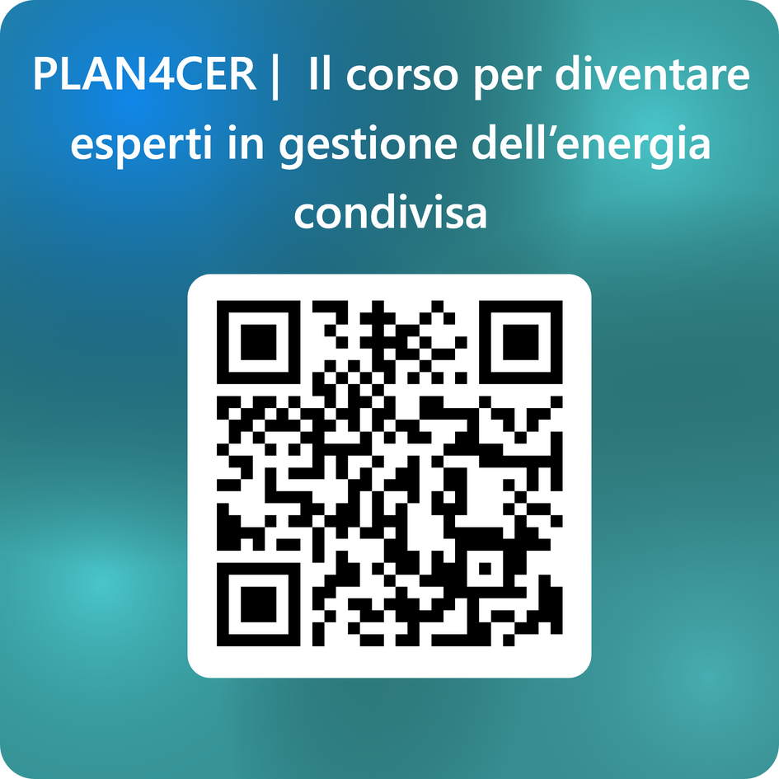
Per l’iscrizione è necessario compilare il form di contatto
PLAN4CER

Slide 11
Per maggiori informazioni
Sito Web | Plan4CET
Email | corsoPlan4cer@aessenergy.it

